Slide 1
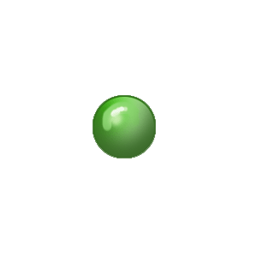
第4章 立体的投影
  4.1 平面立体的投影
  4.2 曲面立体的投影
  4.3 平面与立体相交
  4.4 两立体相交

Slide 2
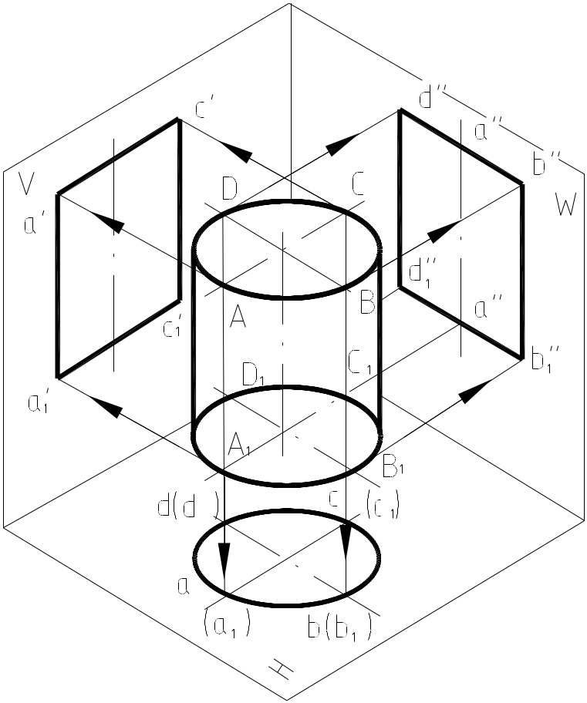
O
4.2 曲面立体的投影
曲面体（－由曲面或曲面和平面围成的形体）、母线、素线
A
一、圆柱
由顶圆、底圆和圆柱面围成。
O₁
A₁
圆柱面是由直线AA₁绕与它平行的轴线OO₁旋转而成。直线AA1称为母线。圆柱面是由无数条和轴线平行的直线组成，这些直线称为素线。
1.圆柱的三面投影
注意:轮廓素线的投影与曲面的可见性的判断。

Slide 3

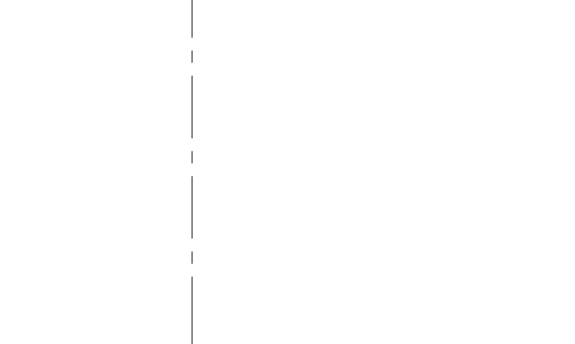

圆柱的三面投影画图步骤：
O
A
O₁
A₁
素线的投影：两边对中间、
中间对两边。

Slide 4
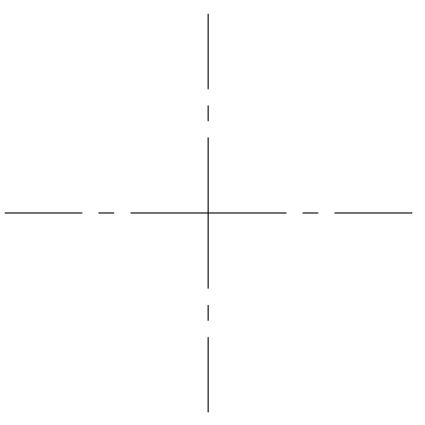
2.在圆柱表面取点
已知圆柱表面的点的投影1’、2’、3’、4，求其它两面投影。
4′
4″
●
●
1′
1″
利用投影的积聚性
●
●
3′
3″
●
(2′)
2″
●
●
●
O
2
●
A
1
●
4
●
3
●
O₁
A₁

Slide 5
3. 圆柱体表面上的线
在圆柱体表面的线和点，可利用圆柱面的积聚性求解。
4′
(4″)
3′
(3″)
2′
1′
2″
1″
4
1
3
2

Slide 6
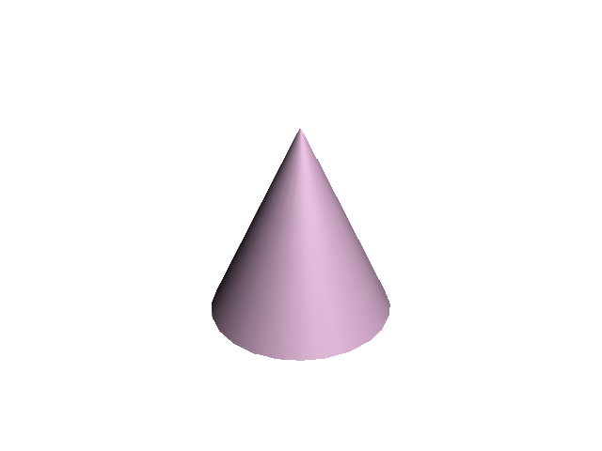
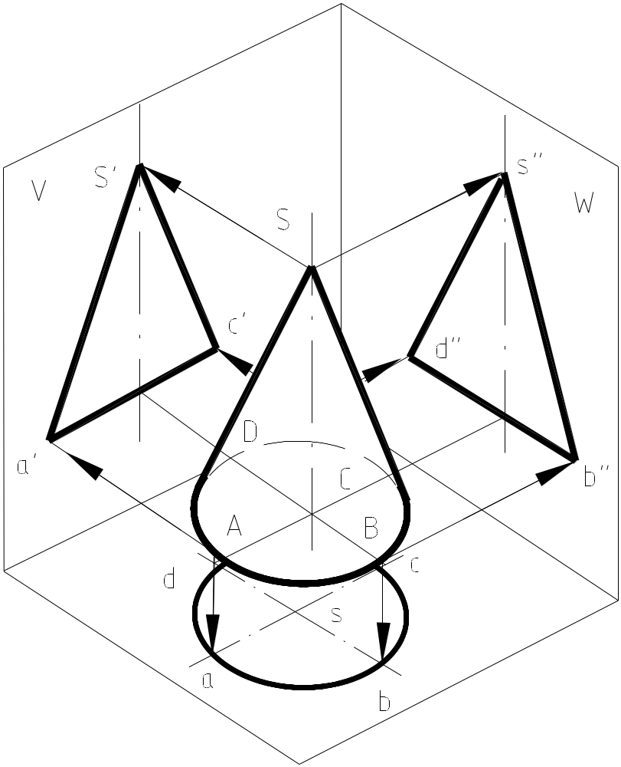
二、圆锥
S
O
由圆锥面和底面组成。
圆锥面是由直线SA(母线)绕与它相交的轴线OO₁旋转而成。
S称为锥顶，圆锥面上过锥顶的任一直线称为圆锥面的素线。
1. 圆锥的三面投影
A
O₁
注意：轮廓素线的投影与曲面的可见性的判断

Slide 7


圆锥的三面投影画图步骤：
s′
s″
S
O
a′
c′
d″
b″
A
O₁
b′(d′)
a″ ( c″ )
d
a
s
c
b

Slide 8
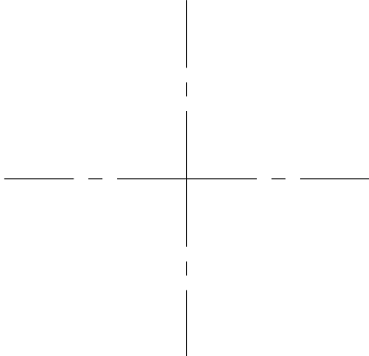
2.在圆锥表面取点
s′
s″
(1) 特殊位置点
已知圆锥表面上点的投影1′、2′、3，求其它两面投影。
(2′)
2″
●
●
1′
1″
a′
●
●
3′
c′
d″
3″
b″
S
O
b′(d′)
●
●
a″ ( c″ )
d
2
●
c
a
1
s
●
●
(3)
A
O₁
b

Slide 9
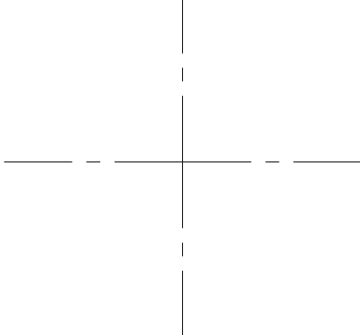
(2) 一般位置点
已知圆锥表面上点的投影1′、2′，求其它两面投影。
辅助素线法
s′
s″
●
●
如何在圆锥面上作直线？
过锥顶作一条素线。
(2″)
辅助圆法
1′
●
●
●
(2′)
●
1″
m′
S
●
2
●
●
s
M
m
●
1
●

Slide 10
3. 圆锥表面上的线
b′
a′
(a″)
(b″)
1″
1″
2′
2″
3′
3″
c′
c″
a
c
3
2
1
b

Slide 11
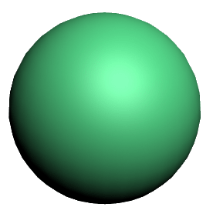
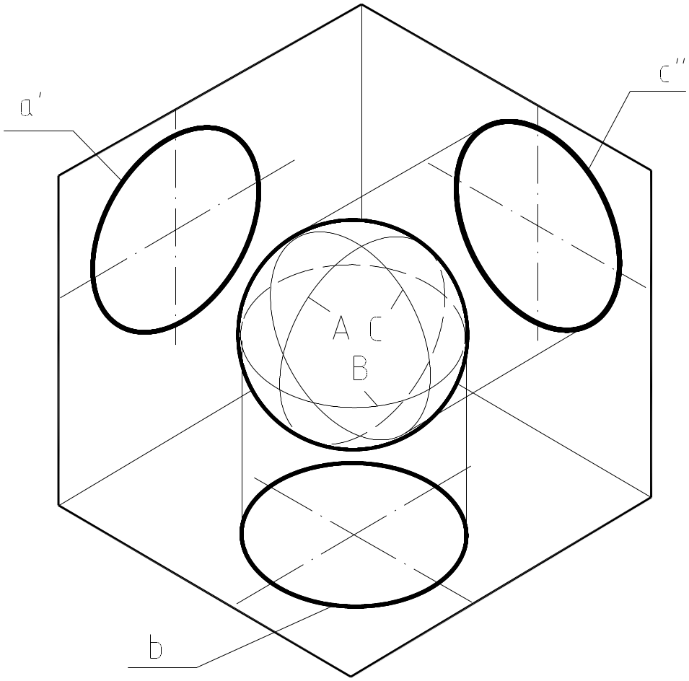
三、圆球
圆母线以它的直径为轴旋转而成。
O
O₁
1.圆球的三面投影
三个投影分别为三个和圆球的直径相等的圆，它们分别是圆球三个方向轮廓线的投影。

Slide 12




圆球的三面投影画图步骤：
O
O₁
2.在圆球表面取点
★特殊位置点
c´
b´
b״
a´
c״
a״
c
a
b

Slide 13
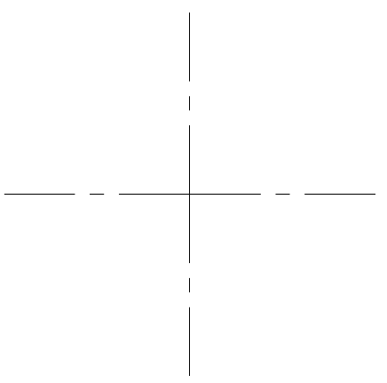
2. 圆球表面取点
★一般位置点——辅助圆法
圆的半径？
k′
●
●
●
1′
1″
n′
●
(2 ″)
m′
●
●
●
(2′)
●
(2)
●
k
1
●
●
(m)
n
●
●
1

Slide 14
3. 圆球表面上的线
b″
(b′)
a″
(a′)
(c′)
(c″)
c
a
b

Slide 15
END

